Slide 1
LMS
Простая версия LMS системы

Slide 2
Введение
Цель:
Задачи:
Создать простую версию LMS системы
Познакомиться с Фреймворком Flask
Написать несколько задач с тестирующий системой
Сделать навигацию

Slide 3
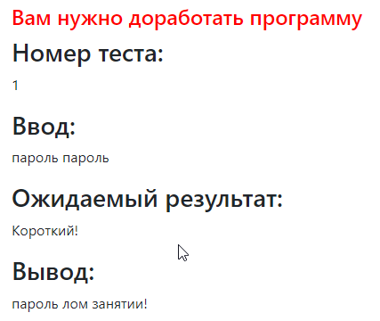
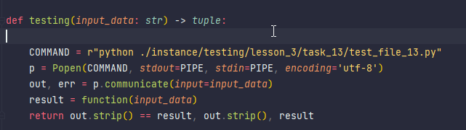
Система тестирования

Slide 4
Описание реализации.
Фреймворк Flask
Json – Для хранение данных пользователя
Popen – Для тестирование

